Slide 1
BLUETECH SOLUTIONS
Nome: HENDERSON DIAS MATIAS DA SILVA
Nome: MAYSA FRANCISCA DE LIMA
Nome: GABRIELA FAGGIAN
Nome: KARLA MARIA CORREA DE LIMA MARQUES
Nome: PEDRO HENRIQUE BOTIAO DE OLIVEIRA

Slide 2
DEPARTAMENTO DA EMPRESA
1º Andar | Desenvolvimento de software Infraestrutura de Redes
2º Andar | Suporte técnico Segurança da informação
3º Andar | Gerenciamento de projetos Marketing e vendas
4º Andar | Recursos Humanos Finanças e contabilidade
5º Andar | Atendimento ao cliente Pesquisa e Desenvolvimento Científico

Slide 3
Departamentos da empresa (2 por andar)
DESENVOLVIMENTO DE SOFTWARE (25 COMPUTADORES, 25 VOIPS, 1 IMPRESSORA, 1 ACCESS POINT); Infraestrutura de Redes (25 computadores, 20 voips, 1 impressora, 1 access point, 2 servidores backup, 4 Switches backup);
Suporte técnico (25 computadores (sendo 5 backup), 20 voips, 1 impressora, 1 access point);
Segurança da informação (25 computadores, 20 voips, 1 impressora, 1 access point , 1 ROTEADOR);
Gerenciamento de projetos (25 computadores, 20 voips, 1 impressora, 1 access point).

Slide 4
Departamentos da empresa (2 por andar)
Marketing e vendas (20 computadores, 20 voips, 1 impressora, 1 access point);
Recursos Humanos (20 computadores, 20 voips, 1 impressora, 1 access point);
Finanças e contabilidade (20 computadores, 20 voips, 1 impressora, 1 access point, 1 ROTEADOR);
Atendimento ao cliente (20 computadores, 20 voips, 1 impressora, 1 access point) ;
Pesquisa e Desenvolvimento Científico (25 computadores, 20 voips, 1 impressora, 1 access point).

Slide 5
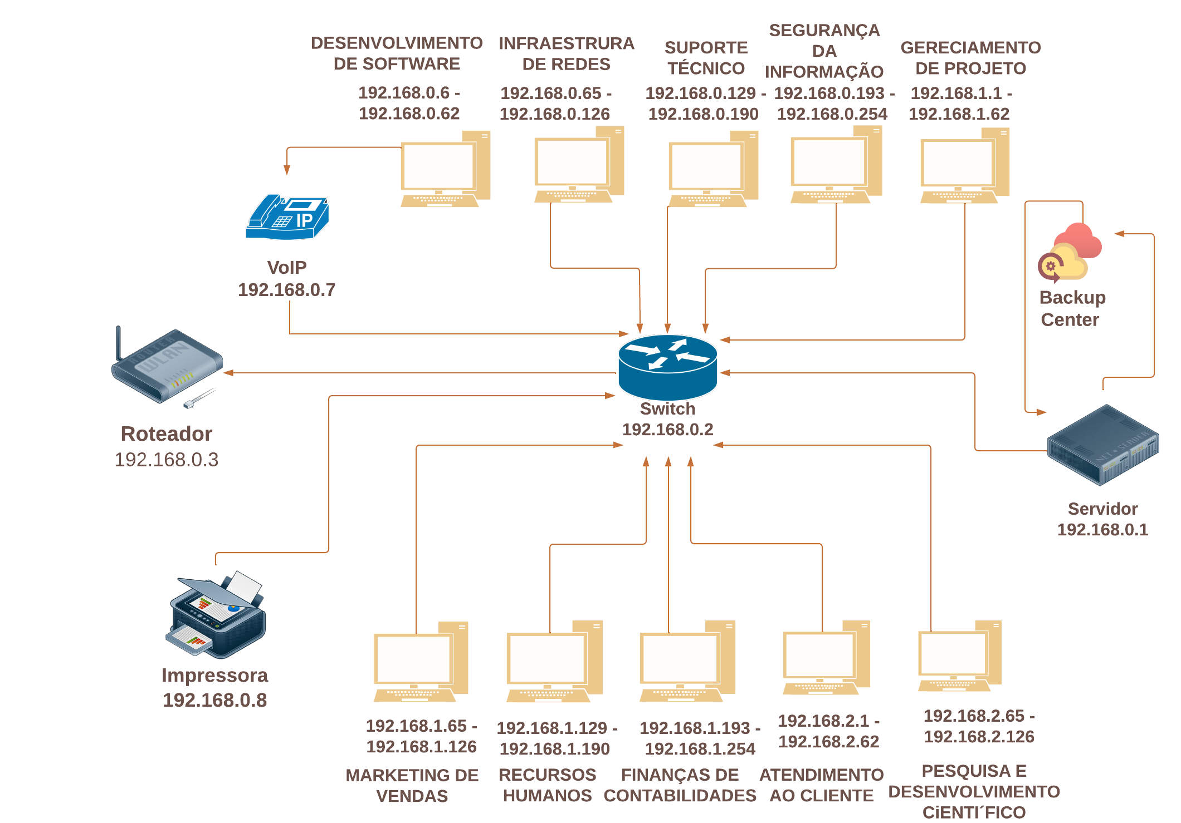
DATACENTER
W 1

Slide 6
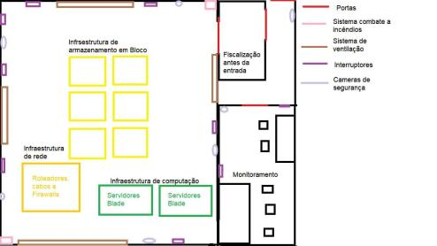

Slide 7
OS CUSTOS E MÃO DE OBRA
230 COMPUTADORES
Inspiron 24 All in One, R$4.498,00 - R$ 1.034.540,00
200 Voips R$199,00 - R$39.800,00
10 Impressoras M479FDW, HP , R$4.464,91 - R$44.649.10
10 Acess point 1930, R$1.068,99 - R$10.689,90
2 Servidores Backup Dell POWER Edge T630, R$13.500,00 - R$27.000,00
2 Roteador WIRELESS-R$ 121,00-R$ 242,00
4 Switches backup 24 PORTAS-R$870,80-R$3.483,20
Custo total R$ 1.160.404,20

Slide 8
LINKS DE ANÁLISE
Data Center-https://encurtador.com.br/FSU03
Computadores- https://encr.pw/C3Vln
Voip- https://l1nq.com/K9jT8
Impressora- https://l1nq.com/jxGPa
Acess Point -https://l1nq.com/G97PY
Switch- https://encurtador.com.br/ehko3://encr.pw/kAtIKServidor

